Slide 1
TEAM AAA
SSD Project
2024.04.23
신석하, 김흥열, 임규범, 변혜민, 박민수

Slide 2
개요
프로젝트 개요
프로젝트 준비
역할 분담
Ground Rule
로드맵
Solution 설명
Module Design
TDD 개발 예제
추가기능 구현
Code Refactoring
소감

Slide 3
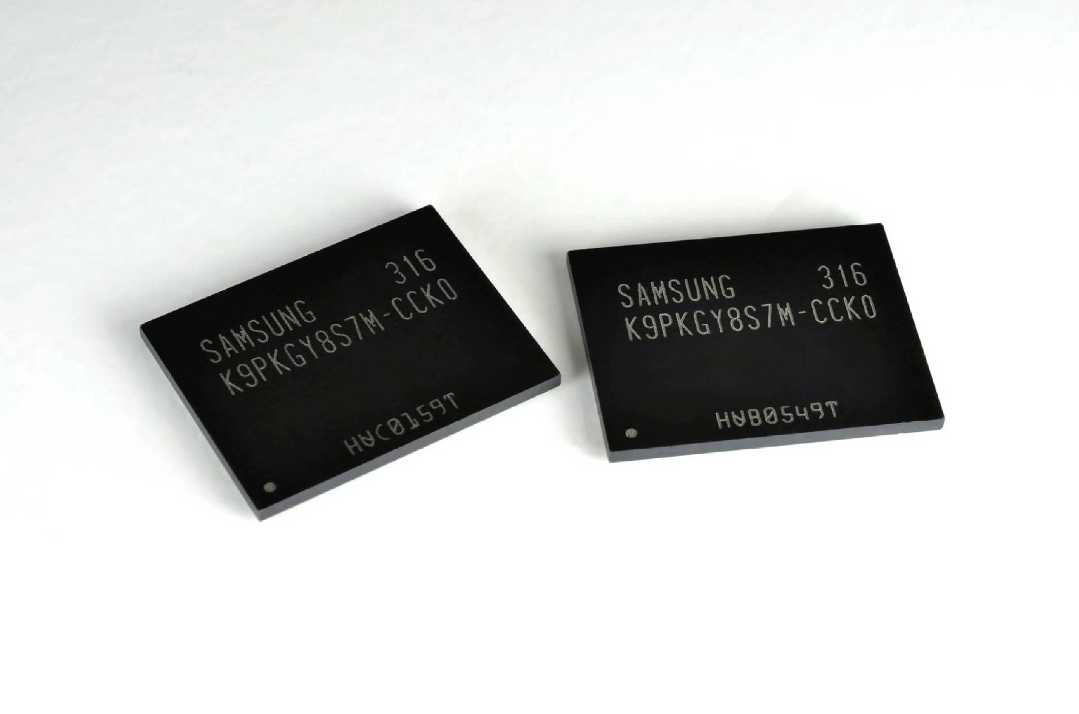
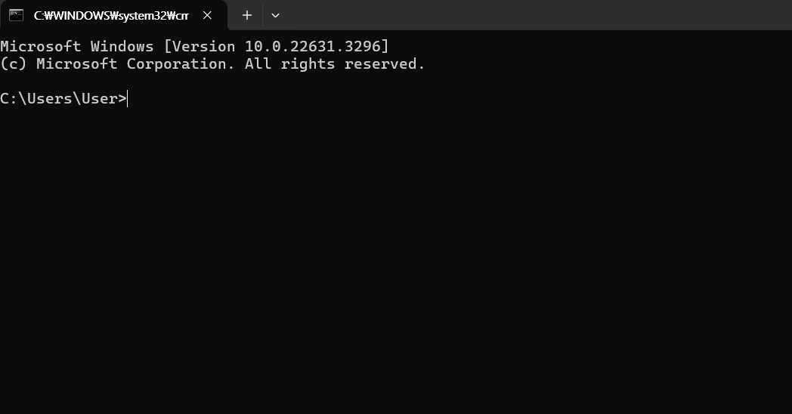
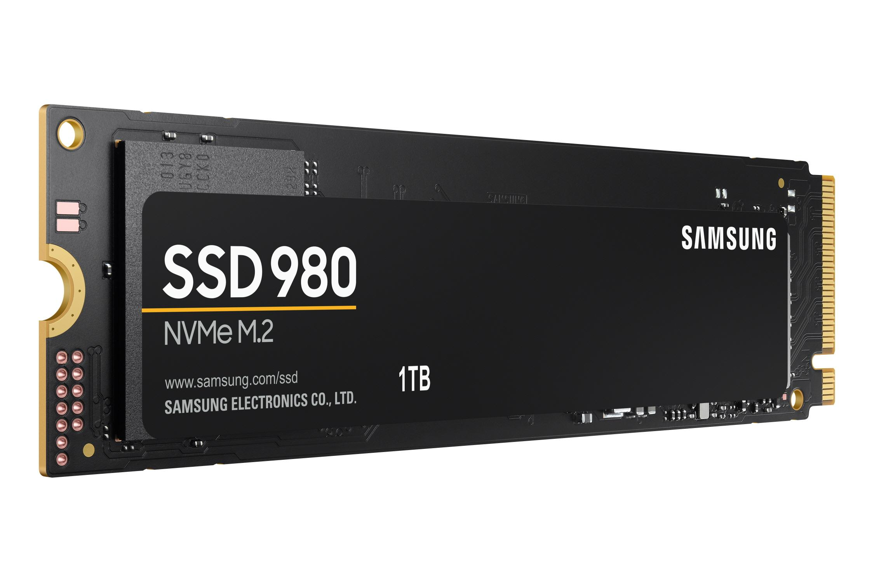
프로젝트 개요
SOLUTION
NAND.txt
Shell.exe
SYSCALL
Write
data
-Read
-Write
-Log
-Flush
-Erase…
LBA
to Read
SSD.exe
Console
Output
Read
data
Result.txt

Slide 4
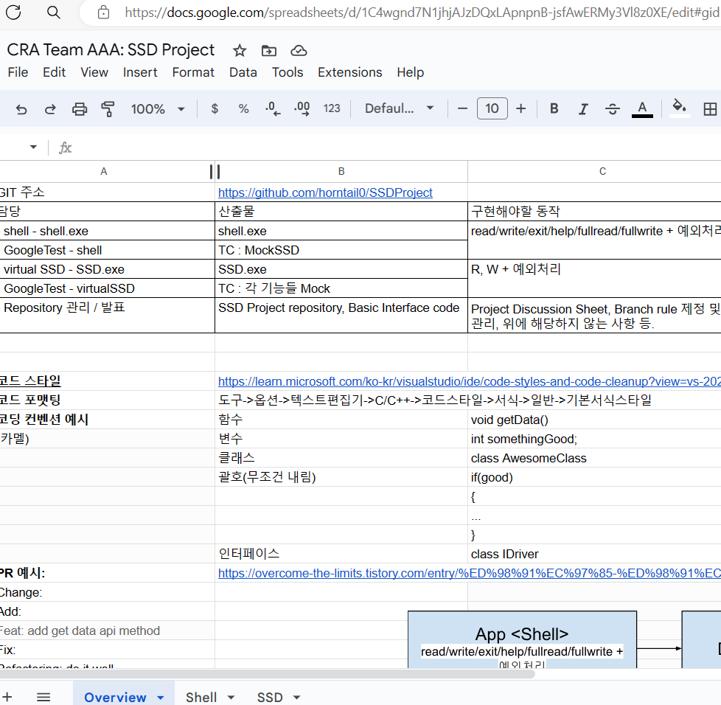
프로젝트 준비
우리가 해야할 일 (Expected Solution)
모듈 구분
모듈 별 산출물
모듈이 해야하는 동작
모듈 설계,구현 및 검증담당자
우리가 지켜야할 일 (Ground Rules)
코드 스타일 및 포맷팅
코딩 컨벤션
PR 규칙
Link:
CRA Team AAA: SSD Project - Google Sheets

Slide 5
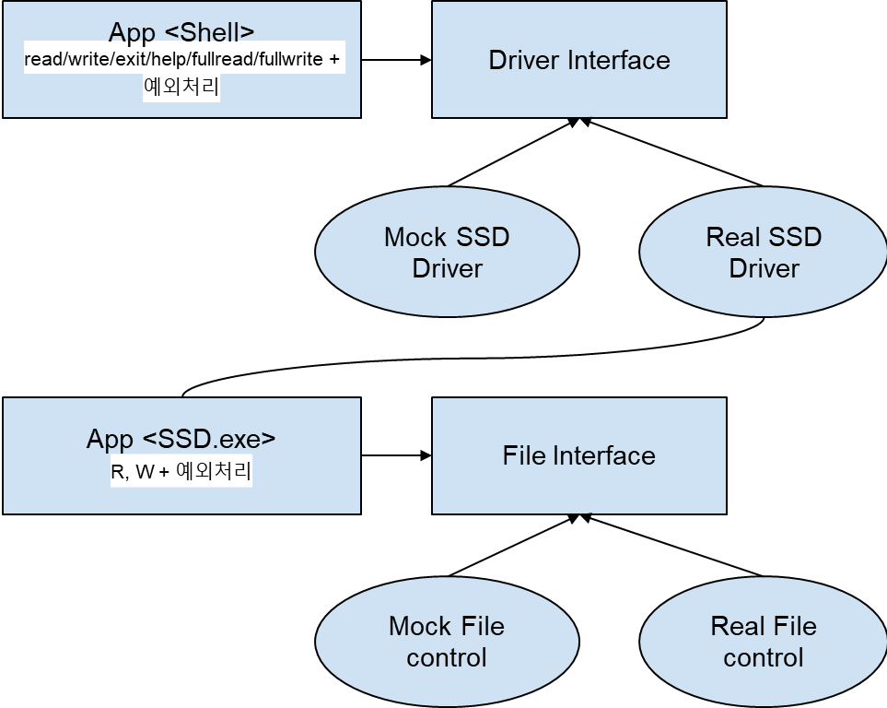
SOLUTION 구현 설명
Shell : - 명령어 유효성 검사 및 SSD Drive 로 명령어 전달
Driver Interface : - syscall 을 통해 vSSD 와의 소통하기 위한 Driver - Shell TDD 개발을 위한 Mocked SSD Driver
SSD : - Read/Write between NAND & Result
File Interface : - NAND.txt, Result.txt 와의 입출력을 담당. - SSD TDD 개발을 위한 Mocked File Control Interface.

Slide 6
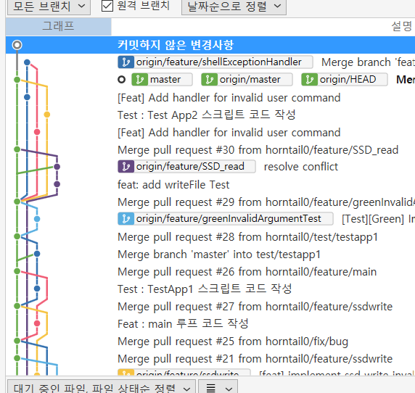
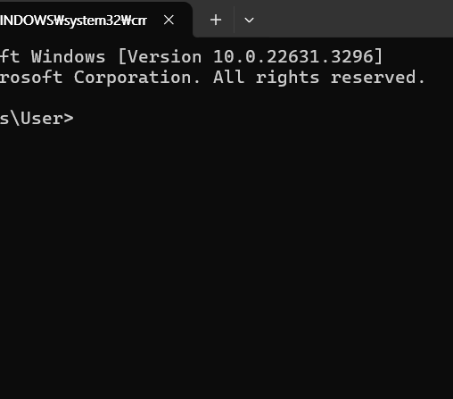
역할 소개
신석하
임규범, 박민수
김흥열, 변혜민
GIT Project 관리 및 Integrator
Rebuild Issue 처리
Test Shell, Script 및 SSD Interface 구현/검증
Virtual SSD 및 File Interface 구현/검증

Slide 7
로드맵
개발 목표 및 항목 설정
Ground Rule 제정
업무 분담
Base Repository 및 interface 생성
Module 및 Mocking Design 구성 및 생성
Mocking interface
Red TestCase 를 생성
Red Testcase 를 Green으로 전환
Pull Request 와 Code Review 를 => Refactoring 요소 발굴 후 수정.
개발 전
Base 설정
TDD : Red
TDD : Green
TDD : Refactoring

Slide 8
CODING GROUND RULES
항목 | 내용 | 예시
Coding Convention | 카멜 표기법 | void getData(), int somethingGood, class AwesomeClass (Class 의 첫글자는 대문자.)
Coding Style | 코드 스타일 옵션 및 코드 정리 - Visual Studio (Windows) | Microsoft Learn | Visual Studio Default 설정 + 중괄호 시 개행. .editorconfig 로 관리
Commit 제목 | 말머리: 제목 형식을 항상 유지 [협업] 협업을 위한 git 커밋컨벤션 설정하기 (tistory.com) | Fix : SSDInterface 클래스를 Shell 프로젝트로 이동. Feat: add writeFile Test (Label 도 선택적으로 추가.)
Pull Request | Branch Rule 설정 | Master branch 바로 push 할 수 없도록 설정 Pull Request 는 적어도 한명의 Reviewer 가 있어야 통과하도록 제한 설정

Slide 9
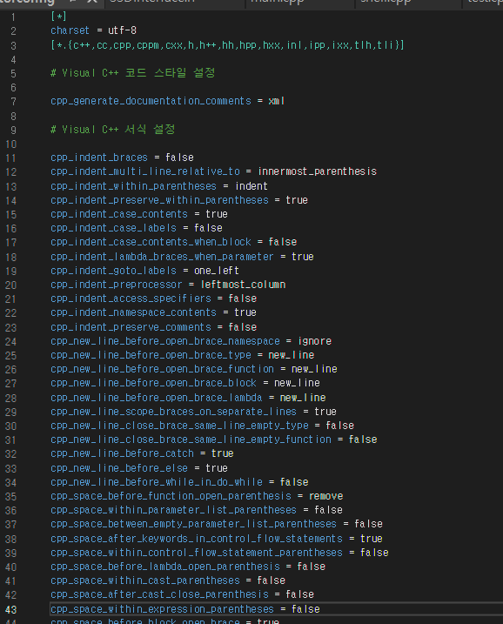
Coding Standard
.editorconfig 로 미리 설정한 후,
주기적으로 Formatting 관리

Slide 10
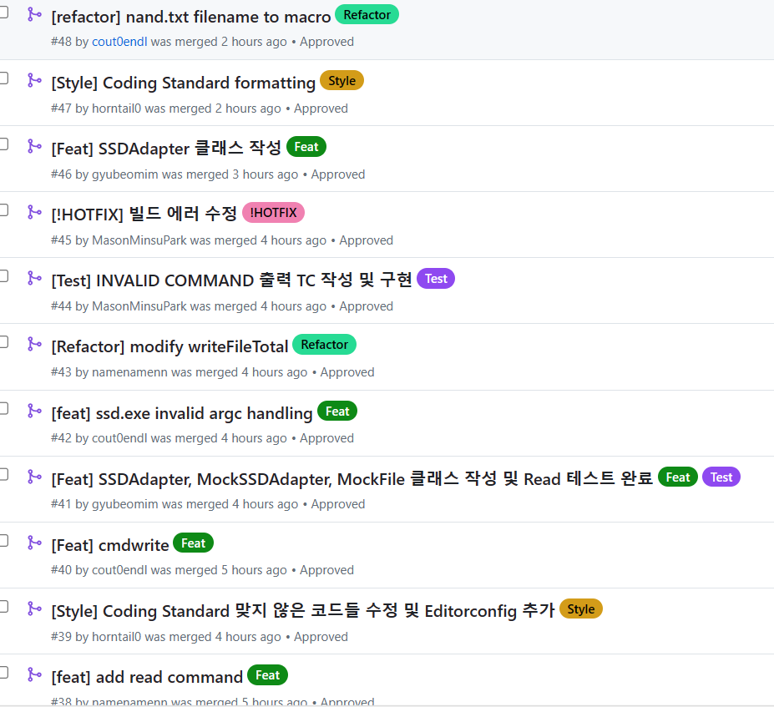
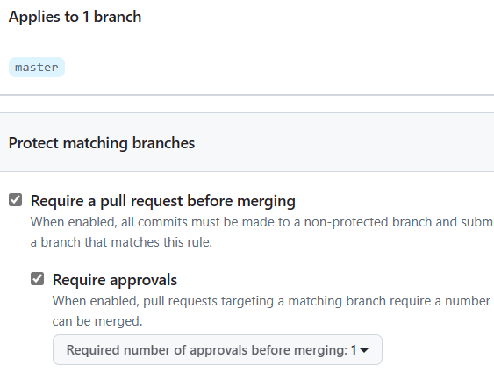
Pull Request
Commit 제목을
“[말머리] 내용 + Label”
말머리와 Label 을 통해
찾으려는 commit/PR 을 쉽게 볼 수 있습니다.

Slide 11
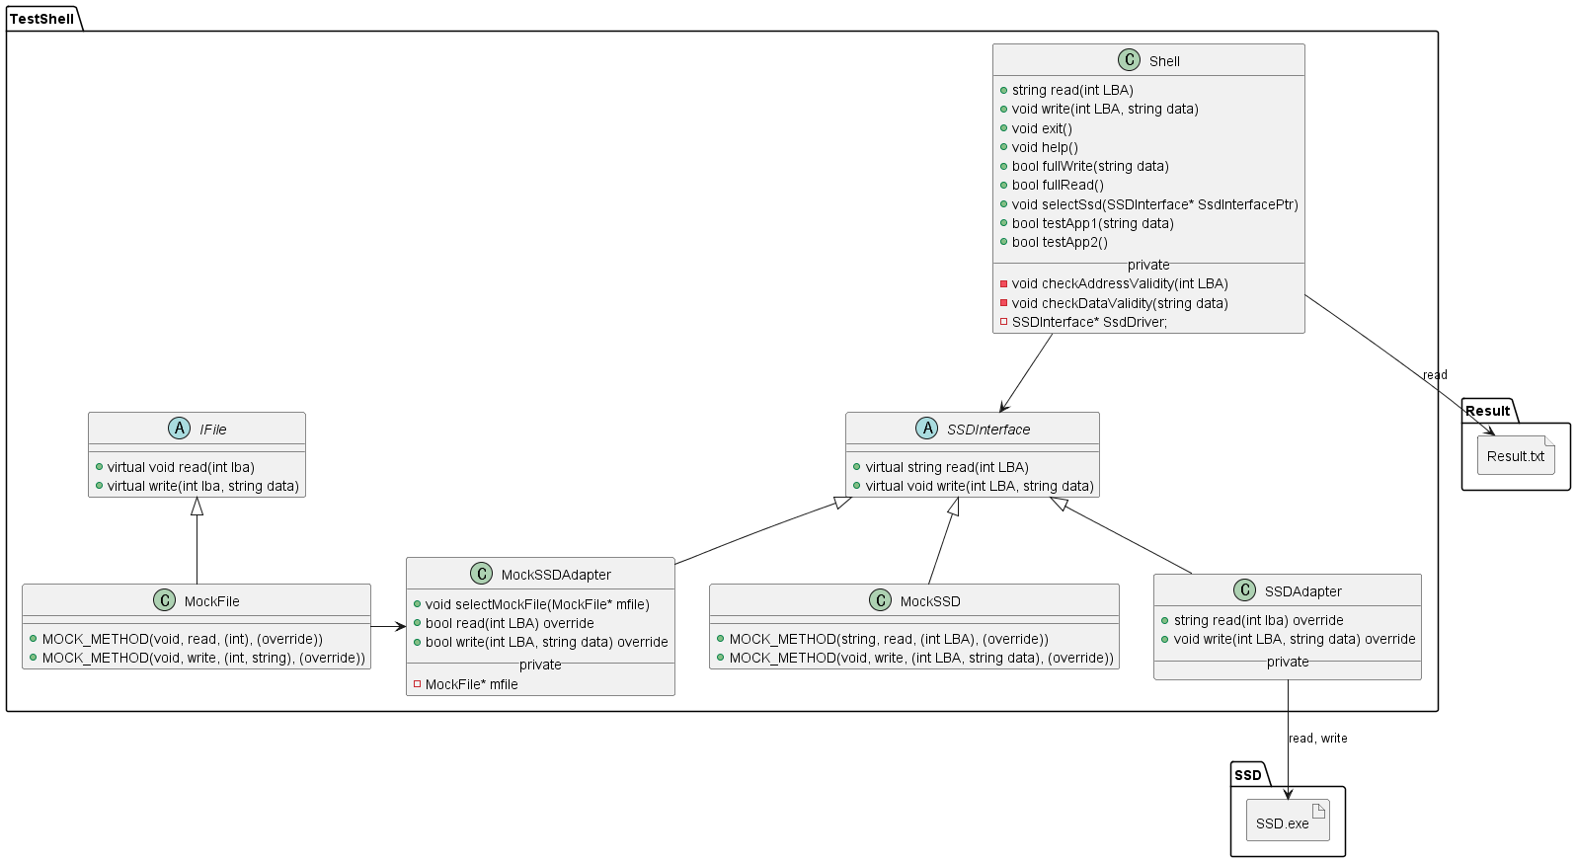
Module Design : Shell

Slide 12
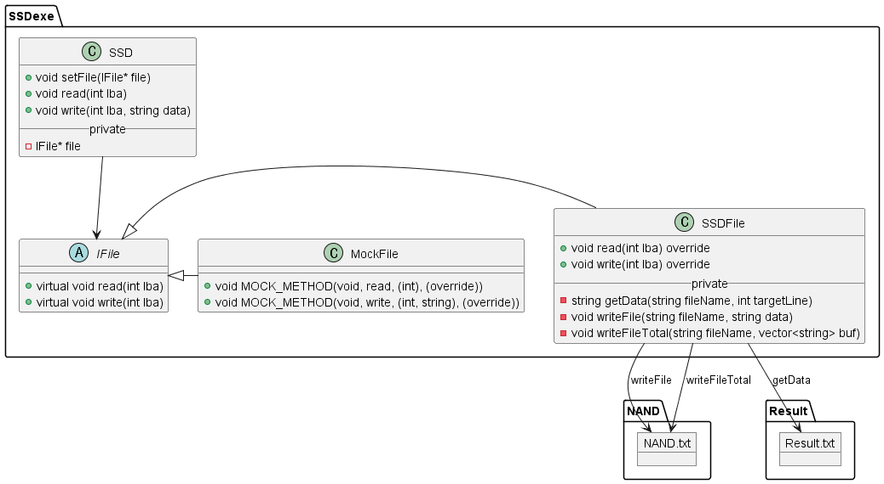
Module Design : SSD

Slide 13
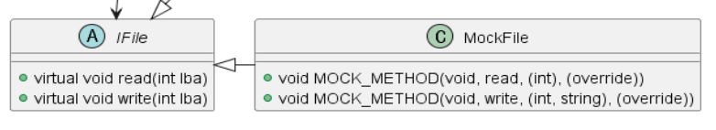
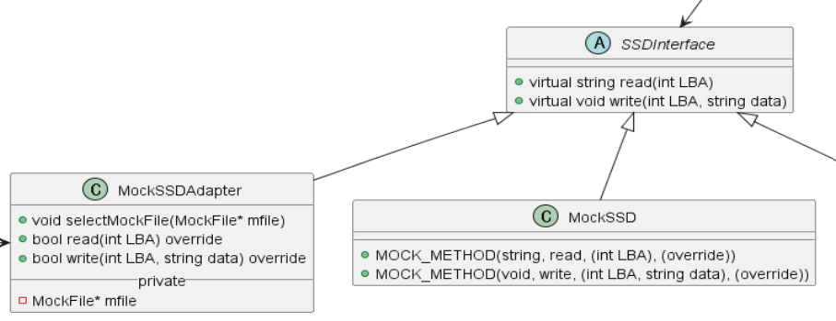
Mocking Class Design
MockFile : File Interface Mocking
실제 NAND.txt, Result.txt 수정 없이 Test하도록 설계 및 구현
MockSSD : SSDAdapter 를 전부 Mocking
MockSSDAdapter :
SSDAdapter 중 Syscall 부분을 Mocking.

Slide 14
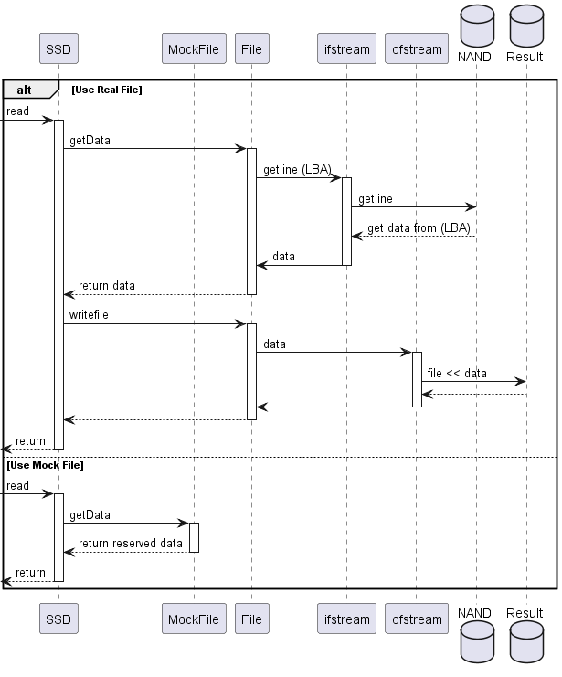
MockFile
MOCKED

Slide 15
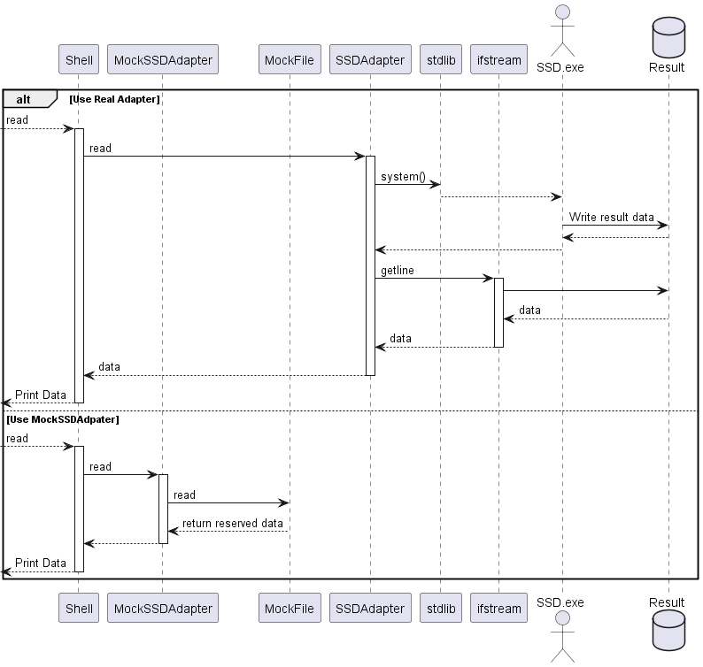
MockSSDAdapter
MOCKED

Slide 16
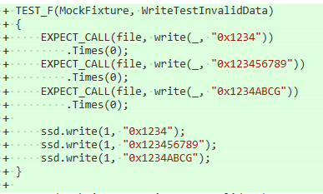
TDD 를 활용한 개발예제 : SSD
RED
Red TC : Exception Case 에 대해
file.write 가 실행되지 않아야함.
ssd.write 에 Exception Case 구현이 되어있지 않고, file interface 가 mocking 되어있지 않다면 실제 file 에 잘못된 write가 수행됨.

Slide 17
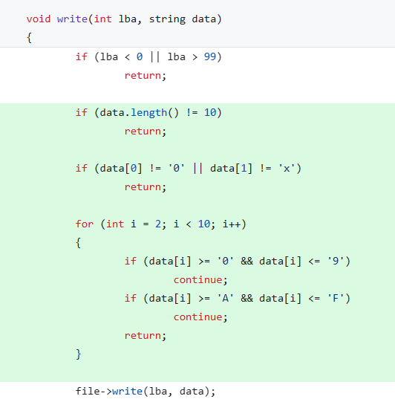
TDD 를 활용한 개발예제 : SSD
GREEN
Test 가 Green 이 되도록,
: file->write 가 호출되지 않도록
검사하는 구문을 추가.
Red 일 때는 조건없이 file->write 가 불렸기 때문에 실패.
그러나 Mocked File 이 사용되었으므로 실제 File 에는 영향이 없었다.

Slide 18
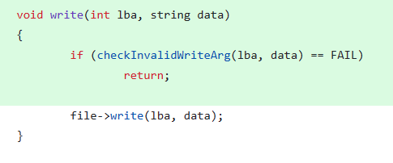
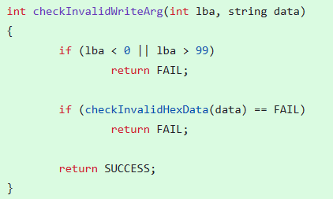
TDD 를 활용한 개발예제 : SSD
REFACTOR
함수 추출을 이용하여
이해하기 쉬운 코드로 Refactoring 작업.

Slide 19
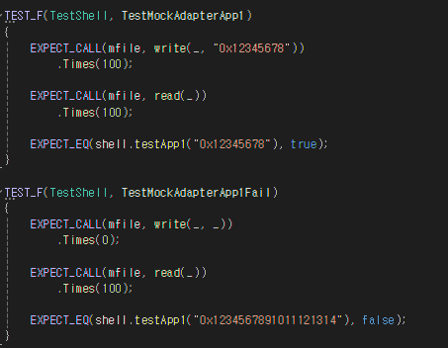
TDD 를 활용한 개발 : Shell
RED
TestApp1 이 제대로 구현되지 않은 상황에서 Mocking 없이 Test하면
실제 SSD 에 100번 IO를 수행해야 하므로 Shell 만의 Test에 쓸데없는 시간이 많이 소요됨.
만약 SSD 에 전달되면 안되는 명령이 전달될 경우 SSD가 오작동을 일으킬 수 있음.

Slide 20
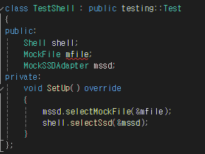
TDD 를 활용한 개발 : Shell
RED
Mocking 된 Fixture를 사용하여
실제 SSD 에 100번 IO를 수행하지 않으므로 Test 수행시간이 빨라짐.
만약 SSD 에 전달되면 안되는 명령이 전달될 경우에도 SSD에는 영향이 없이 구현 오류만 알 수 있다.

Slide 21
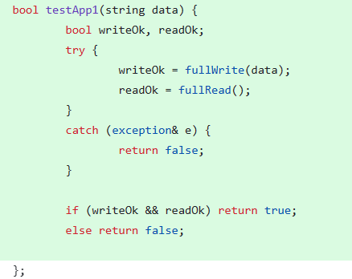
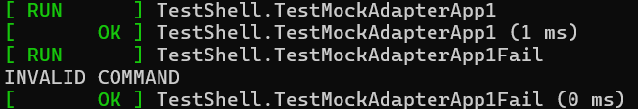
TDD 를 활용한 개발 : Shell
GREEN
fullWrite,fullRead 와 같은 기존 method 를
testApp1 에 연결해줌으로써
mockFile 로의 접근과, Exception Case 구분을 할 수 있게 됨.

Slide 22
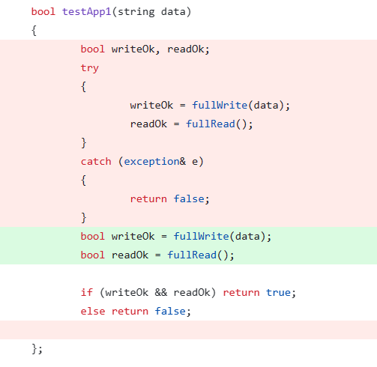
TDD 를 활용한 개발 : Shell
REFACTOR
불필요한 중복 try catch 구문을 삭제하고
간결하게 Refactoring
(try, catch 는 fullWrite/fullRead 에도 이미 존재.)

Slide 23
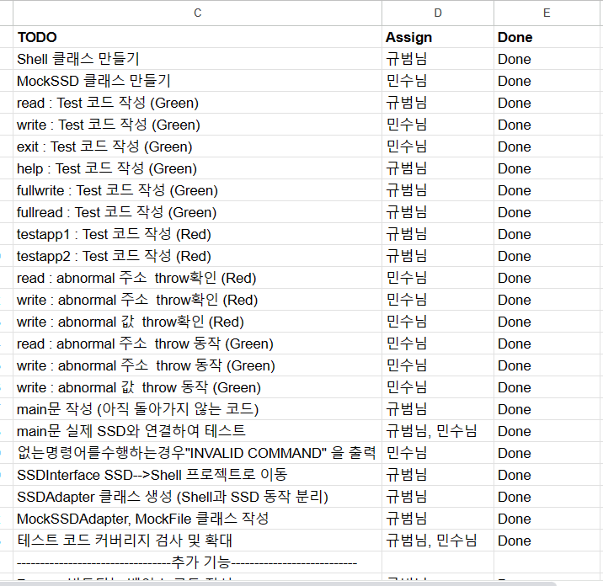
TDD 기반 개발
Red - Green - Refactor
단계를 거쳐가며
기능을 하나씩 완성해갔습니다.
Link:
CRA Team AAA: SSD Project - Google Sheets

Slide 24
추가기능 : Erase/Logger/Runner/WriteBuffer/Rebuild
기능 | Major Change | 비고
Erase | SSD->erase function Shell->erase function 추가
Logger | ShellLogger object 추가, singleton pattern 적용
Runner | Runner object 추가
writeBuffer | fastWrite, writeBuffer, eraseBuffer method 추가 | Flush 구현
Rebuild Issue | TestCase class 추가, singleton pattern 확장 적용.

Slide 25
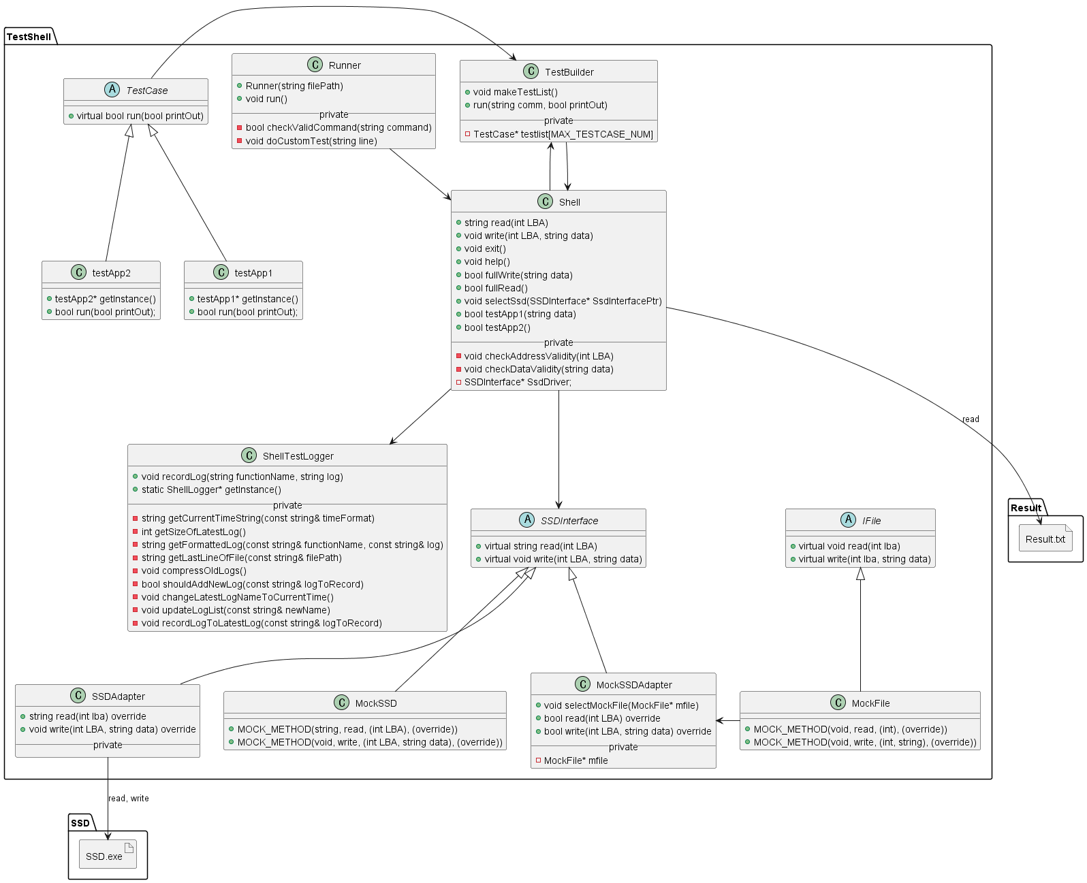
Shell:
Runner
TestLogger
TestBuilder
TestCase
New Commands
Flush, Erase
Extra Scenario

Slide 26
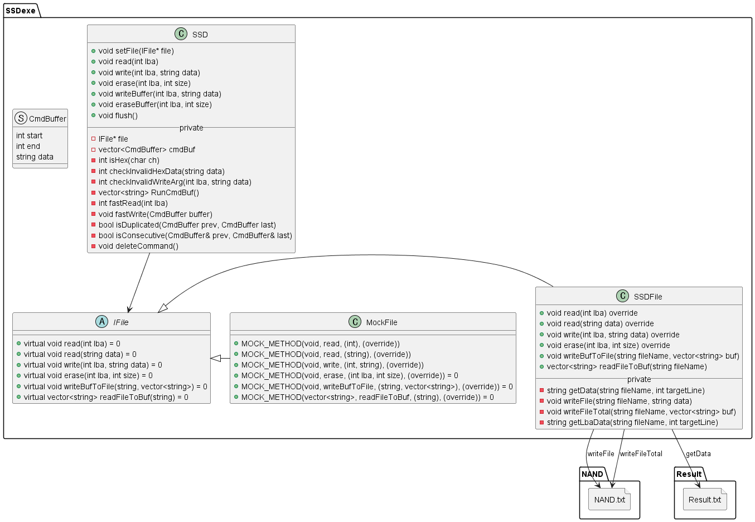
SSD.exe:
Struct CmdBuffer
method
erase
WriteBuffer
fastRead
fastWrite

Slide 27
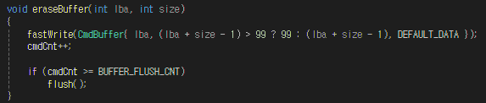
Erase
이미 구현된 Write 를 응용, DEFAULT_DATA 를 Write 하는 방식

Slide 28
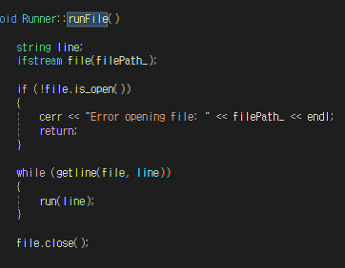
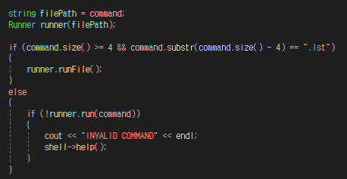
Runner

Slide 29
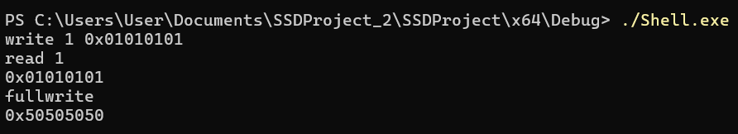
실행 방법에 따른 동작 방식 변경
terminal 창에서 위와 같이 ./Shell.exe {명령어} 형식으로 했을 경우,
명령어를 실행한 후 종료
./Shell.exe 안에서 명령어를 실행한 경우
명령어 완료 후에도 다음 명령어를 대기

Slide 30
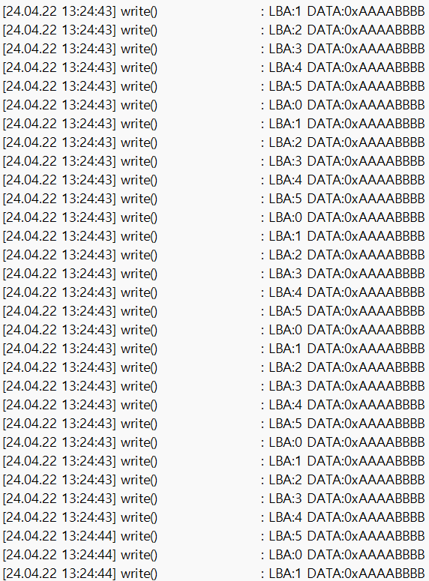
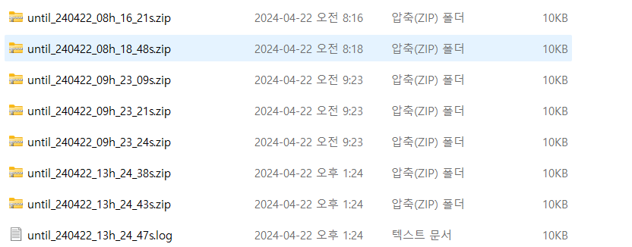
Logger

Slide 31
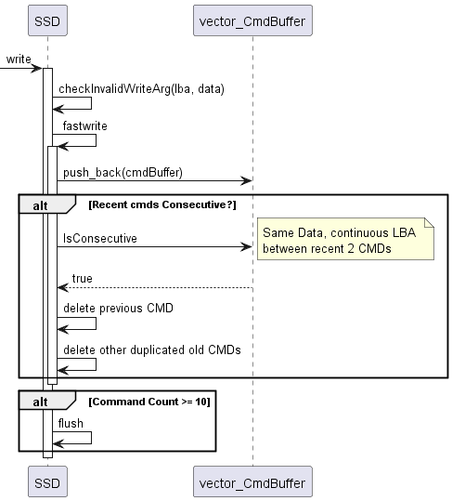
FastWrite Using CmdBuffer
command count 가
10 번을 넘지 않으면,
File interface 에 접근하지 않습니다.
연속된 CMD간 LBA 영역이 이어지거나
써지는 Data 영역이 같아지면 이전 CMD 들과 합쳐지거나, 삭제합니다.
Notes:
write / erase를 한 직후에도 NAND.txt 에 반영이 바로 안됨을 보여준다.

Slide 32
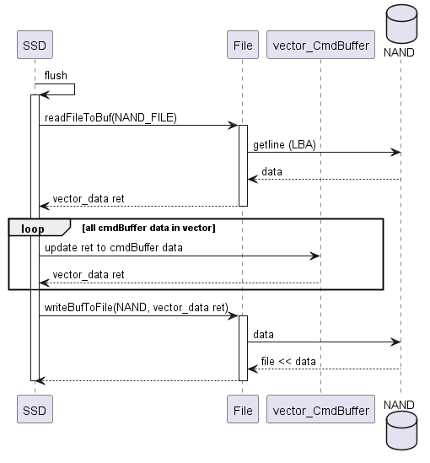
Flush Using CmdBuffer
Shell 로 부터 Flush CMD 를 받거나,
받은 CMD 가 10개가 되었을 시에 수행됩니다.
NAND 로부터 먼저 내용을 읽어온 후,
SSD.exe 가 가지고 있던
vector CmdBuffer 의 내용을
issue 받은 순서대로 수정합니다.
새롭게 적용되어있는 vector_data ret 를
다시 NAND 에 write합니다.
Notes:
flush 를 한 후에야 nand.txt 에 데이터가 반영됨을 보여줌.
또한 write 한번을 한 후에 반영안됨을 보여준뒤,
즉석에서 write 9 번을 하는 test를 짜서 rebuild 보여준 후
이번에는 반영됨을 보여주기.

Slide 33
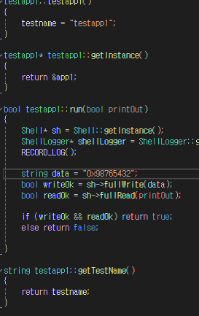
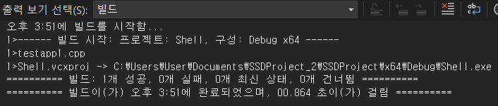
Rebuild Issue
testapp1 에서 사용하는 data 를 변경한 후
다시 솔루션 빌드를 하게 되면,
testapp1.cpp 만 다시 build.

Slide 34
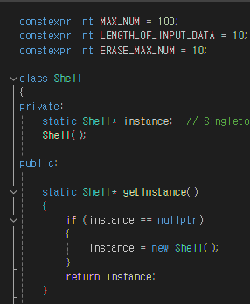
Singleton Pattern
'private' 생성자는 외부에서 클래스의 인스턴스를 직접 생성하는 것을 방지합니다.
'static' 메소드는 전역적으로 접근 가능한 단일 인스턴스를 반환하거나 생성합니다.
이러한 방식으로 싱글턴 패턴은 인스턴스의 중복 생성을 방지하고, 어디서든 일관된 접근을 보장합니다.
출처: https://oobwrite.com/entry/디자인-패턴-싱글턴-패턴-객체-지향-프로그래밍의-전역-변수

Slide 35

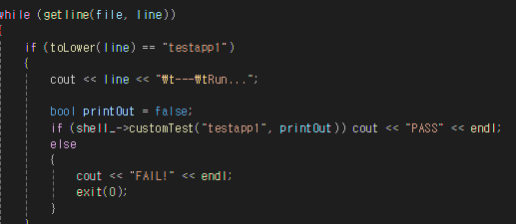
Singleton Pattern Usage
별도의 input parameter 없이 안정적으로 하나의 공통된 object 를 부를 수 있어
안전하고 깔끔한 코드를
구성할 수 있습니다.

Slide 36
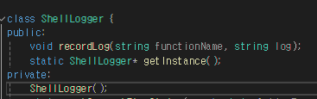
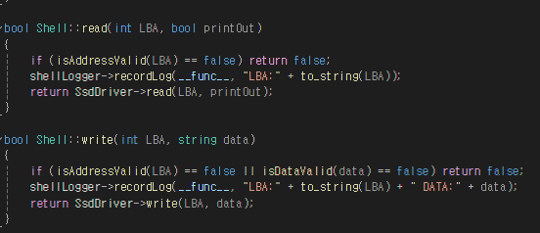
Singleton Pattern Usage
Shell 이외에도
Logger 와 같이 자주 불리는 객체에도 적용시켜
가독성과 코드 구성 난이도에 도움을 주었습니다.

Slide 37
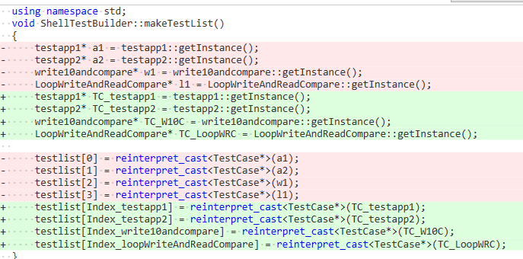
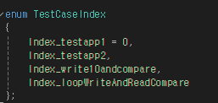
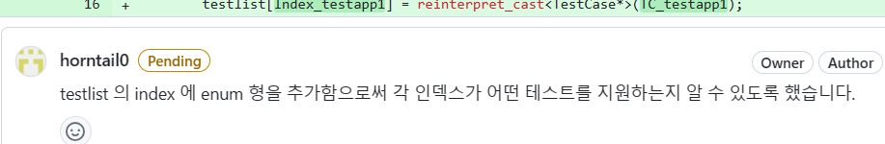
Refact: TestBuilder

Slide 38
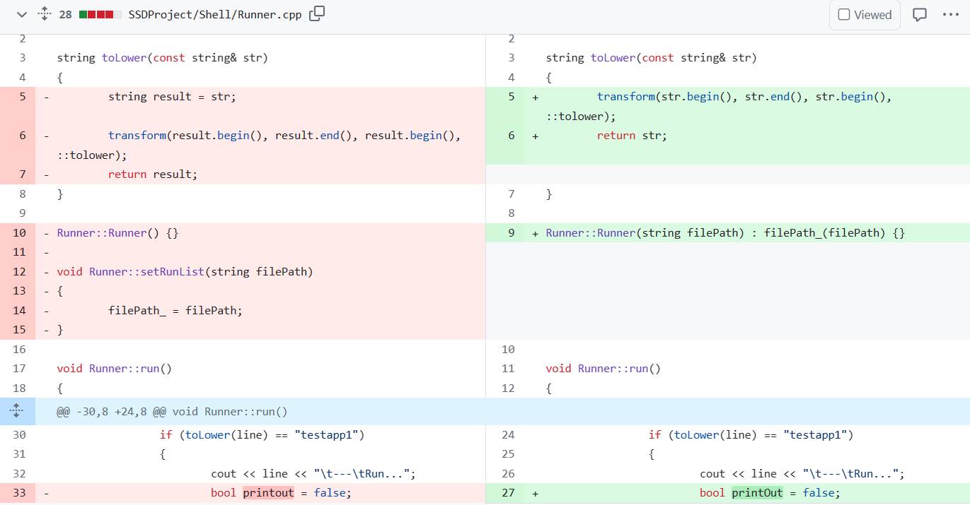
Refact: Runner
Inline Variable로 코드 간결화
생성자에서 변수 입력받아서 불필요한 함수 제거
카멜 표기법 적용

Slide 39
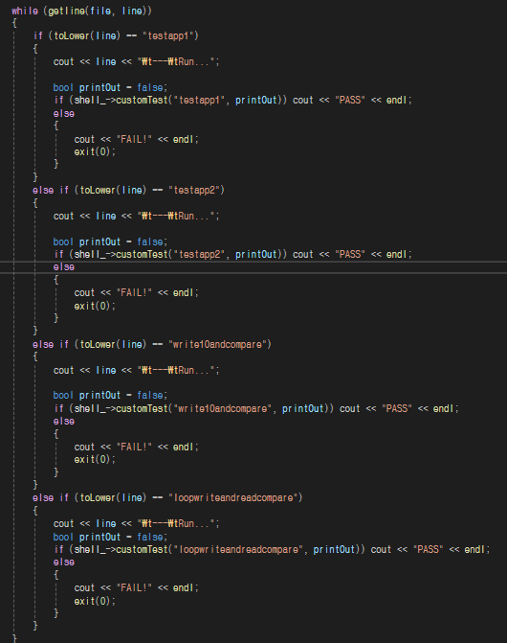
Refact: Runner
중복된 부분을 하나의 함수로 치환.
command 유효성 검사하는 부분을 하나의 함수로 치환.

Slide 40
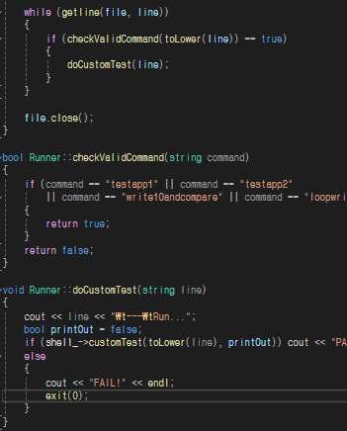
Refact: Runner
중복된 부분을 하나의 함수로 치환.
command 유효성 검사하는 부분을 하나의 함수로 치환.

Slide 41
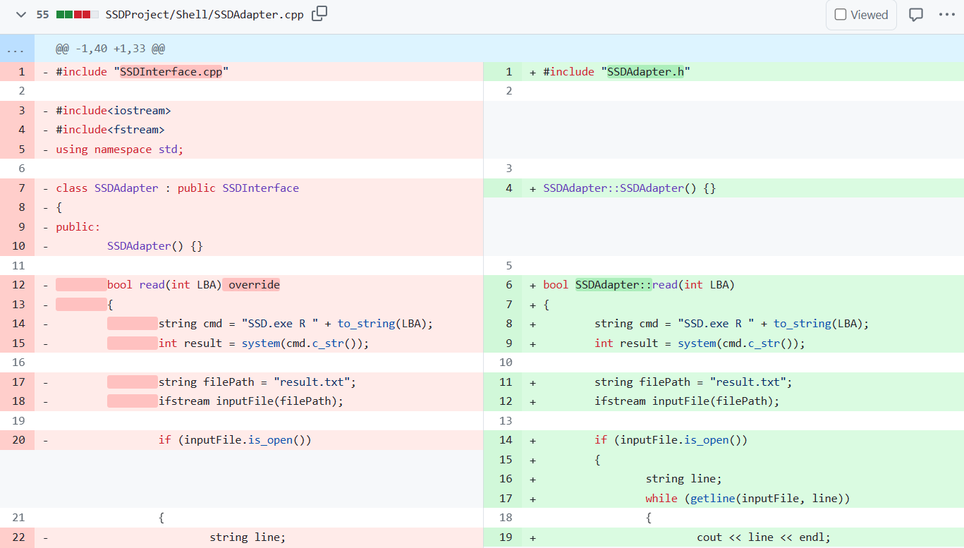
Refact: 헤더 파일 분리 (1)
cpp(선언+구현)에서 cpp(구현)+header(선언)으로 파일 분리
cpp 파일에는 구현 코드만 작성

Slide 42
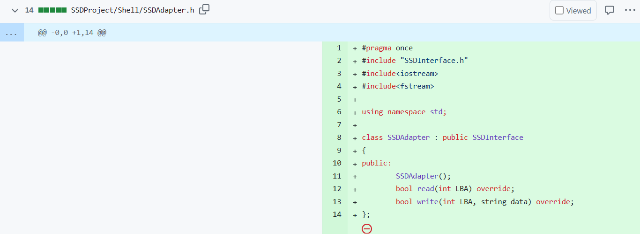
Refact: 헤더 파일 분리 (2)
헤더 파일에는 선언 코드만 작성

Slide 43
소감
처음에는 간단한 줄 알았으나, 내용이 추가될 때 마다 점점 구현의 복잡도가 올라갔고, 이 때 Refactoring 의 소중함을 알게 되었다.
또한 복잡해지는 구조를 시험할 때 마다 TDD 과정에서 작성한 Unit test 를 돌려가며 구현의 일관성을 깨뜨리지 않음을 즉각적으로 확인하며 진행하였다. 이 과정에서 개발자의 심리적인 안정성이 확실히 증가함을 느낄 수 있었다.
TDD 개발 프로세스(Red -> Green -> Refactor)로 개발하니 현재 구현해야 할 목표가 명확해지고 한 가지 작업에 집중할 수 있어서 능률이 올라간 것 같다. git PR + TDD + 클린코드라는 좋은 재료들을 사용하여 바닥부터 체계적으로 건물 하나를 짓는 느낌이었다. 특히 팀원분들과 같이 작업하니 혼자했다면 오래 걸렸을 작업을 분업하여 빠르고 편하게 진행할 수 있었다.

Slide 44



질문

Slide 45
감사합니다.

Slide 46




TDD 를 활용한 개발 : Shell
다른 Test Case 로 다시 편집할 예정입니다.
RED
Red TC :
MockSSDAdapter 을 이용하여
Syscall, FileIO 없이 FullRead 명령을 내리면
File.read 가 100번 수행됨을 확인해야 한다.

Slide 47

MockFile
SSD 에서 와 마찬가지로 FileIO 를 Mocking
다른 Test Case 로 다시 편집할 예정입니다.
Mock SSD Adapter
SSDAdapter 에서 실제로 수행할 Syscall 을
MockFile 에 명령을 하는 방식으로 Mocking

Slide 48

TDD 를 활용한 개발 : Shell
다른 Test Case 로 다시 편집할 예정입니다.
GREEN
Test 가 통과하도록 Shell code 추가 구현.
SsdDriver 는 MockSSDAdapter 로 Mocking 되어있으므로,
실제로 SYSCALL 하지 않는다.

